Slide 1





Школьный Калейдоскоп
Ежемесячное издание
сентябрь2019
МБОУ «СОШ №24» №1
«Образование — клад, труд — ключ к нему».
П. Буаст
Дорогие ребята и уважаемые взрослые!
От всей души поздравляю всех с началом нового учебного года. Пусть он будет занимательным и познавательным, успешным и плодотворным!
Каждый год наша школьная семья с удовольствием принимает в свои объятья новых учеников. Дорогие первоклассники, вы отправляетесь в долгий и непростой поход за знаниями. Будьте смелыми и любознательными! Вас ждут удивительные открытия, новые друзья; с вами всегда будет рядом учитель, он никогда не устанет отвечать на ваши вопросы и придет на помощь, если она понадобится.
Дорогие выпускники! Этот учебный год будет судьбоносным для каждого из вас. Почувствуйте ответственность, решайте уже сейчас, чего вы хотите добиться в жизни, сконцентрируйтесь на подготовке к выпускным испытаниям. Пусть высокие результаты помогут вам достичь поставленных целей!
Уважаемые учителя! Вы — не только проводники знаний, но и воспитатели душ. Благодаря вашей увлеченности и творческому подходу , вы прививаете малышам любовь к знаниям! Желаем вам осуществления всех задумок, благодарных учеников, мудрости и здоровья!
Уважаемые родители! Спасибо, что сегодня вы делите со своими детьми радость встречи со школой! Помните, что вас ждут здесь не только в праздники, но и в будни. Интересуйтесь жизнью своих детей, помогайте им. Помните, ваши дети нуждаются в вас! Современный мир меняется слишком быстро и требует постоянного обновления знаний. Человек, который перестает учиться, отстает от жизни.
Вот почему День знаний – важная календарная дата не только для школьников, но и для родителей.
В добрый путь за знаниями!
И.о. директора Р.Р.Шамгунова
Школьный звонок
Звенит звонок все громче, все слышней.
Какая трель над миром разливается!
Ты думаешь, распелся соловей?
Не соловей. Уроки начинаются.
Ах как звенит во всех концах земли!
Пускай скорее спящий просыпается.
Ты думаешь, что гости к нам пришли?
А вот и нет. Уроки начинаются.
Бери портфель и весело шагай,
Одни лентяи долго собираются.
Ты думаешь, вовсю звенит трамвай?
Какой трамвай? Уроки начинаются.
Подушкой накрывает телефон
Мой дедушка, ворчит и огорчается:
«Старею я, в ушах какой-то звон».
Конечно, звон. Уроки начинаются!
Звенит звонок, и весел, и горласт,
И радостью душа переполняется,
И каждый день для каждого из нас
Обычные уроки начинаются.
.
1

Slide 2

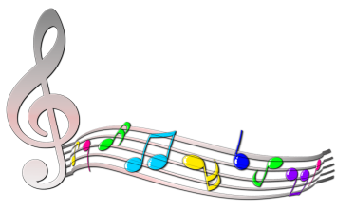




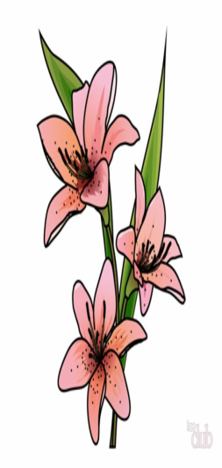
1 октября 2019 (вторник)
Международный день музыки
Всемирный день вегетарианства
День пожилых людей
День Сухопутных войск
2 октября 2019 (среда)
Международный день социального педагога
3 октября 2019 (четверг)
Всемирный день архитектуры
Международный день врача
День ОМОНа
4 октября 2019 (пятница)
Всемирная неделя космоса
День Космических войск
День гражданской обороны МЧС
5 октября 2019 (суббота)
День учителя
День работников уголовного розыска
.
С Днём учителя!
Поздравляем всех тех, кто несет в наш мир свет в виде разнообразных наук, учений и знаний. Людей, которые посвятили свою жизнь тому, что закладывают в головы юного поколения не только азы образования, но и принципы, ценности и приоритеты, которые должны быть в сердцах добропорядочных граждан. Желаем вам света, который согреет ваши открытые души. Желаем вам благополучия и успеха, который непременно должен присутствовать в жизни таких замечательных людей. С Днем учителя!
1 октября - особенный праздник, день уважения и почитания пожилого человека. В толковом словаре написано: «пожилой – начинающий стареть», только начинающий. Поэтому живите под девизом: лет до ста расти вам без старости. А сегодня в этот прекрасный день мы от всей души поздравляем вас с праздником! Вас, закалённых, трудолюбивых, преданных семье, детям, внукам, преданных родной земле. Здоровья вам, благополучия и внимания. Низко кланяемся вам, живите долго, вы нужны нам. Ведь вы - наша история, радости и победы!
2

Slide 3




.
Белем – бәхет ачкычы,дәрәҗәнең баскычы
«Җир йөзендә иң-иң матур теләкләрне, –
Сорасалар, – багышларга кемгә», диеп.
«Әсир иткән үзенә бик күп йөрәкләрне
Укытучыма», дияр идем, башым иеп.
«Иң бәхетле кеше кем?» – дип сорасалар,
Әйтер идем, сүзләремне гөлгә төреп:
«Ул – Укытучы, елмайганда, каршысында
Үзеннән дә оста шәкертләрен күреп…»
Халык күңелендә Сезгә дигән
Меңәрләгән чәчәк бәйләме
Әгәр аны алдыгызга куйсак
Булыр иде таулар кадәрле…
Кояшны да бүләк итәр идек
Кояш биек, ә без кечкенә
Чәчәктән дә матур, назлы бүләк
Тапмадык без бүген һич кенә.
ИННОПОЛИС УНИВЕРСИТЕТЫНА ИҢ-ИҢНӘР ГЕНӘ КЕРӘ!
Быел Россиянең IT-вузына 16 210 кеше укырга керергә теләгән. Шуларның 1123е – БДБ илләреннән, 7631е – ерак чит илләрдән. Вузда бакалавриат, магистратура, аспирантура юнәлешләренә укырга кереп була.
Бакалавриатка килгәндә, аңа – 8845, магистратурага – 6614, аспирантурага 751 кеше гариза тапшырган. Тик, әлбәттә, гаризалар күп булса да, бу вузга бары тик иң-иңнәрне генә сайлап алалар. Нәтиҗәдә, Иннополис университетына 267 кеше кабул ителгән. Шуларның 167се – бакалавриатка, 86ы – магистратурага, 14е – аспирантурага.
Әлеге югары уку йортына кергән студентларның БДИ буенча уртача баллы 92,8не тәшкил итә. Җиде ел эчендәге эшчәнлеге дәверендә бу – иң яхшы нәтиҗә. IT-вузның 25 беренче курс студенты бер предметны 100 баллга тапшырган, шуларның 9ы – татарстанлылар.
Узган ел исә Иннополис университеты студентларының уртача баллы 90,4 балл булган. Аның нәтиҗәләре буенча вуз техник уку йортлары арасында – икенче урынны, бюджеттан тыш вузлар арасында 1нче урынны алган булган. Ә Россия рейтингында 7нче урынга чыккан. Быел биредә укырга теләк белдерүчеләр дә 4970кә артыграк булган.
“Ялкын” журналыннан
-Укымаган бер телле, укыган ике телле.
- Беләгең белән екканчы,белемең белән ек.
- Белем бәхетле итә.
- Белемле кеше югалмас.
-Белемнең чиге юк.
- Китап – тормыш көзгесе.
- Аю беләгенә ышана, Адәм белеменә ышана.
- Белемдә көч.
- Белемлекнең чиге юк.
- Белем-нур,белмәү-хур.
- Китап-белем чишмәсе.
- Китап галим-телсез мөгаллим.
- Китапның белмәгәне юк.
- Күп укыган күп белер.
- Кояш җирне яктырта, уку кешене.
3

Slide 4
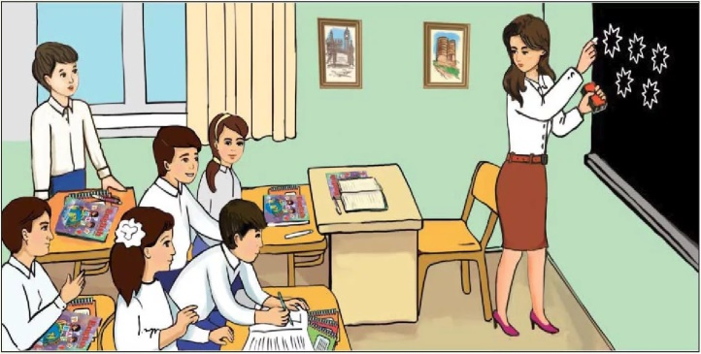



Фликеры и безопасность детей на дорогах
Мы давно привыкли к полоскам, отражающим свет, на полицейской форме, одежде работников ремонтных служб. И далеко не все знают о том, что существуют фликеры, носить которые должен каждый пешеход, и не только в темное время суток. Принцип действия фликеров прост: свет, попадающий на пластиковую поверхность, концентрируется, возвращаясь в виде узкого пучка света.
Сегодня светоотражатели для пешеходов купить можно самых разных видов:
Фликеры-подвески. Эти аксессуары можно надеть на грудь или закрепить на рюкзаке или сумке. Обе стороны такого фликера отражают свет. Изготавливают подвески из твердого или мягкого пластика, текстиля.
Фликеры-значки. Световозвращатели для пешеходов этого типа – самые популярные. Внешний вид фликеров очень нравится детям. Уникальная технология производства позволяет наносить на пластиковую основу любое изображение: ребенка порадуют значки с персонажами любимых мультфильмов, смайликами, машинками. Подростки оценят фликеры с футболистами, музыкантами.
Фликеры-браслеты. Данные светоотражатели отлично подойдут велосипедистам и спортсменам. Полоска гибкой стали внутри покрыта бархатистой тканью. Закрепить браслет можно на любой руке – достаточно просто зафиксировать его в необходимом положении.
Фликеры-наклейки. Яркие шевроны, отражающие свет фар, изготавливают из мягкого пластика. Обратная сторона такого фликера покрыта специальным клеем. Наклеить светоотражатель можно на любую поверхность: верхнюю одежду, сумку, шапку. Единственный недостаток фликеров-наклеек – небольшой срок службы. Уже после первой стирки они теряют свои светоотражающие качества.
Фликеры-термоаппликации. Светоотражатели этого типа легко перенести на одежду – для этого понадобится прогладить их утюгом. Аппликации отлично переносят даже несколько десятков стирок!
Кодекс поведения в классе
- Уважать друг друга.
- Помогать в трудную минуту.
Уважать и радовать учителей.
Держать класс и школу в чистоте.
Не обижать младших.
Ученики разных национальностей имеют равные права.
Слушать учителя, не перебивать.
Быть ответственным.
Книжки и тетрадки содержать в порядке.
З.Тимофеева, 5 А кл
4
Верстка и дизайн – Тимофеев Э.
Главный редактор – Бикмухаметова Р.А.
Корректор –Юсупова Л.Н.
Адрес редакции – г.Альметьевск, ул.
Шевченко 136, Школа №24, каб. №302
4

